Slide 1

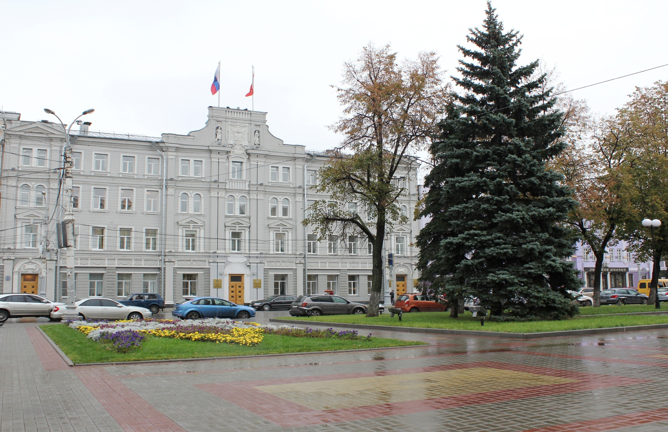
Администрация городского
округа город Воронеж
Управа Советского района
городского округа город Воронеж
О реализации проектов по благоустройству на территории Советского района городского округа город Воронеж в 2018 году
РУКОВОДИТЕЛЬ УПРАВЫ СОВЕТСКОГО РАЙОНА
ГОРОДСКОГО ОКРУГА ГОРОД ВОРОНЕЖ
И.П. АРИСТОВ
Notes:
Уважаемый
Вадим Юрьевич, Владимир Федорович!
Уважаемые присутствующие!
Представляю Вашему вниманию доклад о реализации проектов по благоустройству на территории Советского района в 2018 году

Slide 2


Основные направления благоустройства
территории Советского района г. Воронежа в 2018 году
Благоустройство тротуаров на территории района.
Благоустройство территорий, прилегающих к социальным объектам.
Благоустройство территории, прилегающей
к торговым объектам после сноса НТО.
Устройство и ремонт тротуаров по обращениям граждан на личном приеме у руководителя управы Советского района городского округа город Воронеж.
Благоустройство остановок общественного транспорта.
Устройство пандусов на пешеходных переходах.
2
Notes:
Работы по благоустройству территории Советского района проводятся по следующим направлениям:
Мероприятия по благоустройству территории района, осуществляемые при участии предприятий и организаций, действующих на территории района – партнеров управы;
Работы, финансирование которых осуществляется из бюджетов различных уровней (работа МБУ «Комбинат благоустройства Советского района», муниципальная программа «Развитие транспортной системы», Федеральная целевая программа «Безопасные и качественные дороги», Муниципальная программа городского округа город Воронеж «Формирование комфортной городской среды на 2018 – 2022 годы»);
Благоустройство территории района, осуществляемое при участии предприятий и организаций, действующих на территории района – партнеров управы выполняется по следующим направлениям, представленным на слайде:

Slide 3
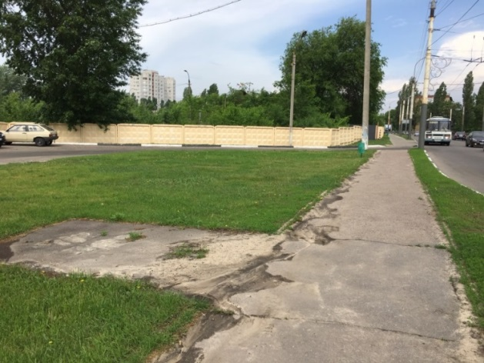
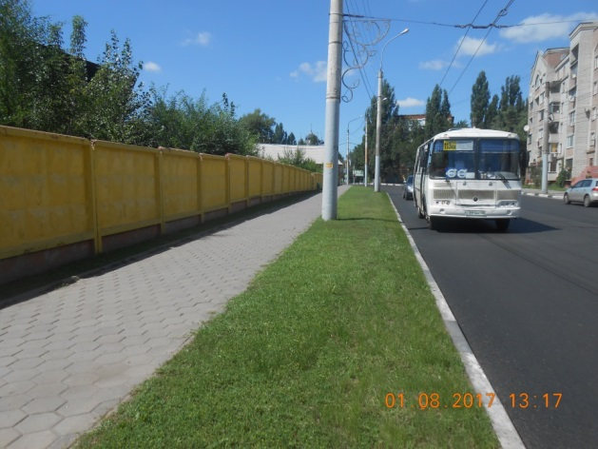
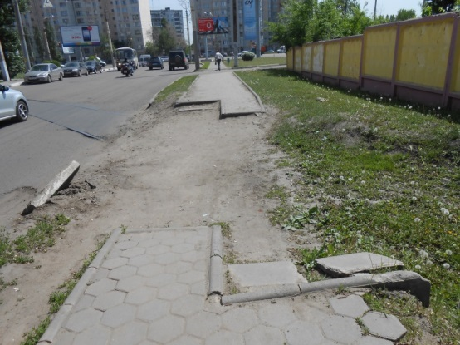
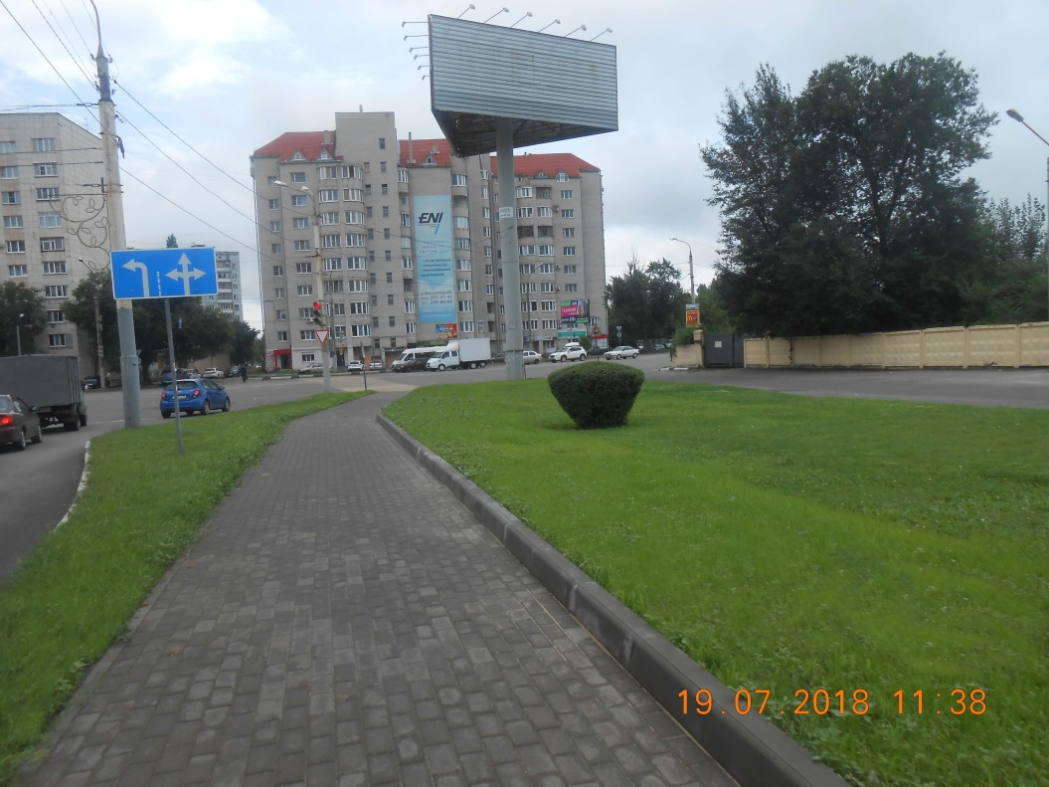
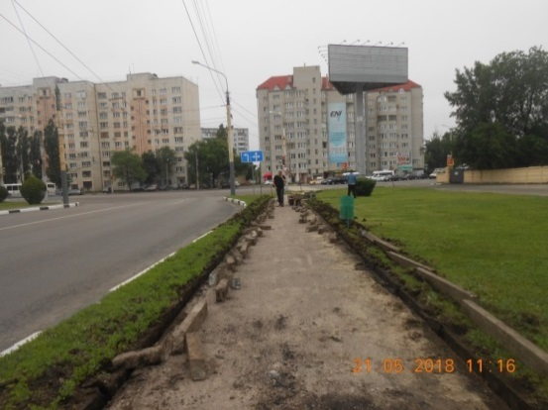
Работы по благоустройству, выполненные в 2018 году
ул. Домостроителей
Выполнено работы по устройству тротуара:
- установка бордюрного камня – 9 пог. м
- установка поребрика – 166 пог. м
- плиточное мощение – 184 кв. м
- устройство пандуса
3
Notes:
Первым направлением, на которое хочется обратить внимание, являются работы, начатые по инициативе управы района в 2017 году и продолженные до полного завершения в текущем году. Вот несколько примеров:
1. Работы по замене тротуарного покрытия на ул. Домостроителей от остановки «Аптека» до ул. Ворошилова с рекультивацией газонных территорий и заменой бортового камня

Slide 4
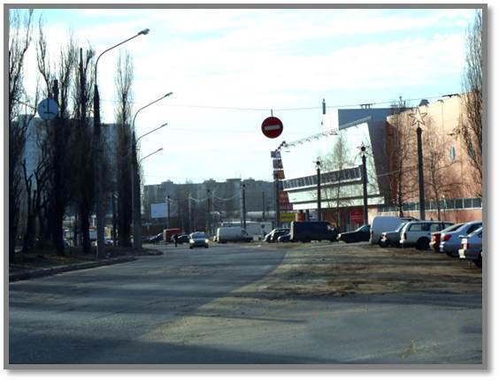
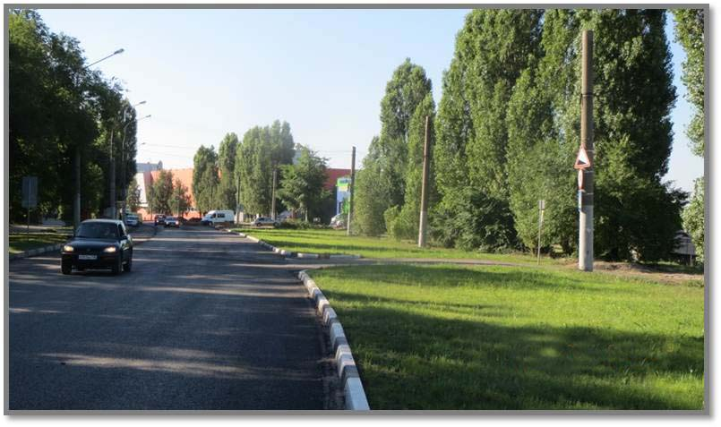
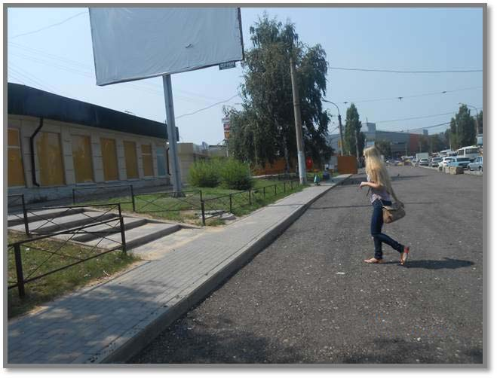
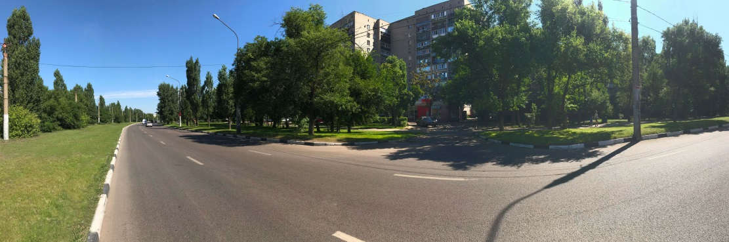
Работы по благоустройству, начатые в 2017 году
и завершенные в 2018 году
Благоустройство ул. Героев Сибиряков
Выполнено:
- установка бордюрного камня – 550 пог. м
- установка поребрика – 232 пог. м
- мощение тротуара – 410 кв.м
- устройство газона от ул. Матросова до ул. Пеше-Стрелецкая – 17100 кв.м
- отсыпка асфальтобетонным срезом – 1037 кв. м
4
Notes:
2. Комплексное благоустройство территории ул. Героев Сибиряков, начавшееся в 2017 году с реконструкции разделительной полосы (на месте бывших трамвайных путей) от ул. Матросова до кольцевой развязки на ул. Пеше-Стрелецкая с обустройством новых пешеходных дорожек, подходов к пешеходным переходам, с устройством пандусов для маломобильной категории граждан, продолжено в текущем году.

Slide 5
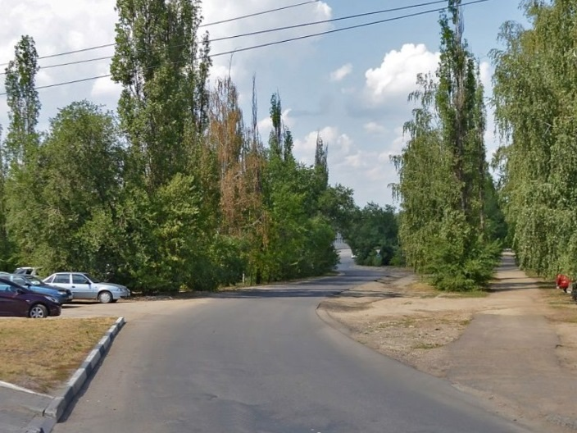
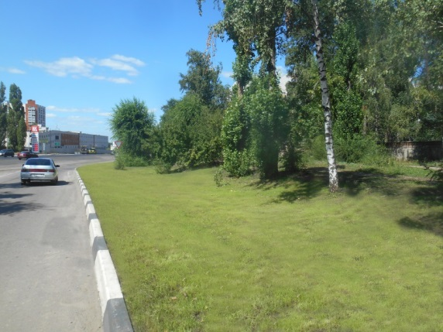
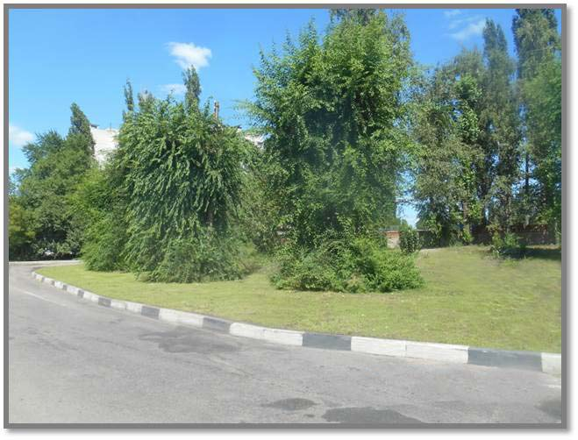
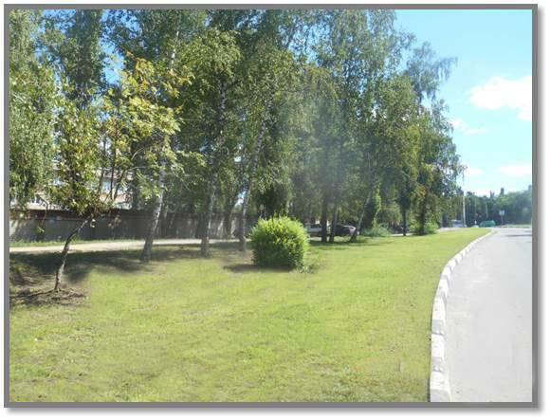
Работы по благоустройству, начатые в 2017 году
и завершенные в 2018 году
ул. Героев Сибиряков в районе УФСИН
Устройство газона на площади 7000 кв. м
5
Notes:
Выполнены работы по озеленению прилегающей территории, а именно выполнена разбивка новых газонов, а также восстановление существовавших ранее, но утративших декоративный вид

Slide 6
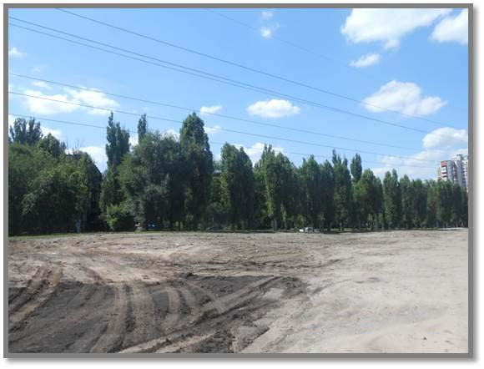
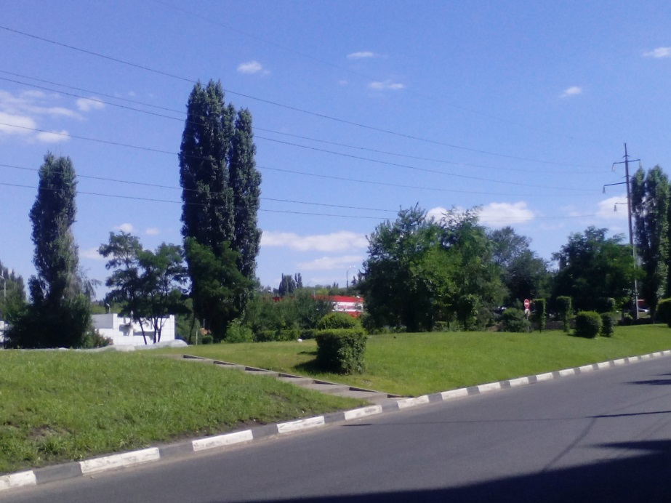
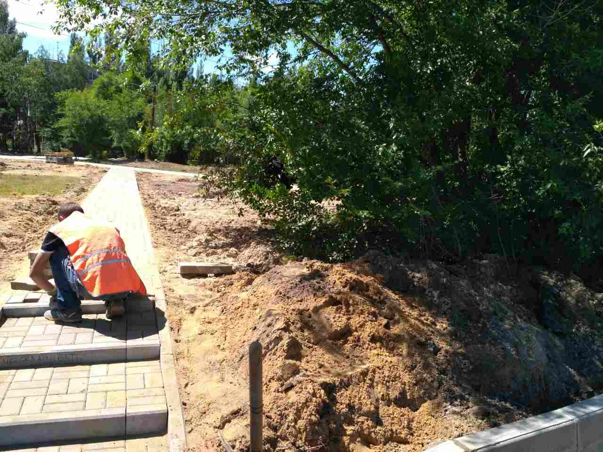
Работы по благоустройству, начатые в 2017 году
и завершенные в 2018 году
ул. Героев Сибиряков,
в районе АЗС «Лукойл»
Выполнено:
- установка бордюрного камня – 46 пог. м
- установка поребрика – 70 пог. м
- мощение тротуаров – 106 кв. м
- завоз чернозема – 1000 куб. м
- посев газона – 4800 кв. м
6
Notes:
В целях повышения комфортности проживания населения обеспечена пешеходная доступность от жилой зоны до остановки общественного транспорта

Slide 7
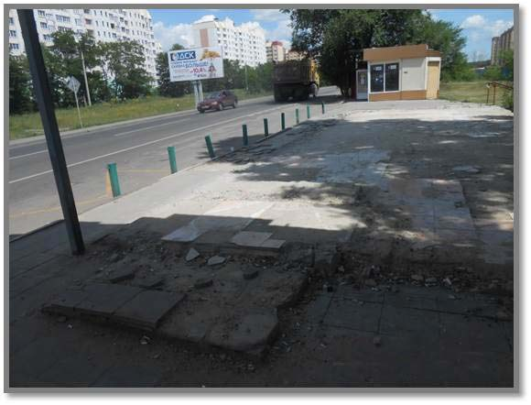
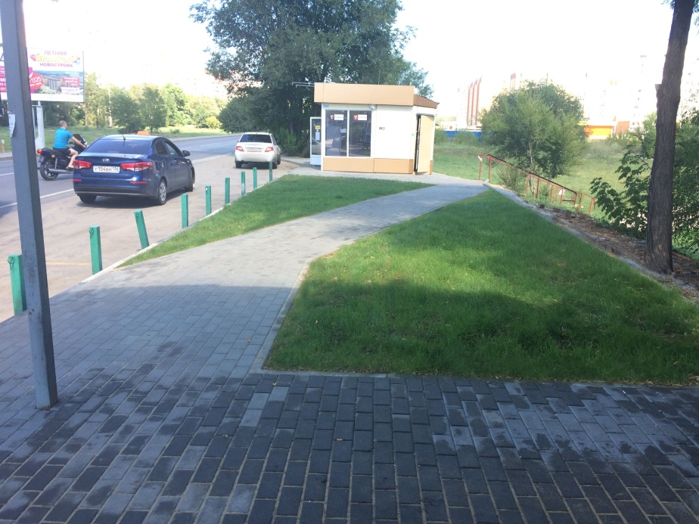
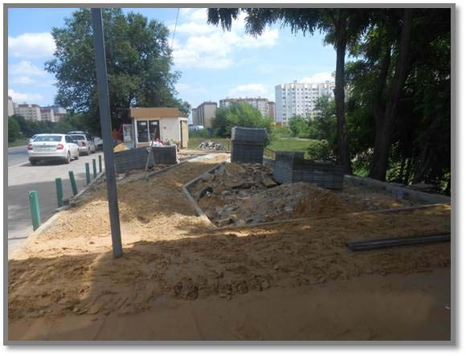
Работы по благоустройству, начатые в 2017 году
и завершенные в 2018 году
мкр. Шилово
ул. Курчатова, 26
Выполнено:
- установка поребрика – 52 пог. м
- мощение тротуаров – 83 кв. м
- завоз чернозема – 20 куб. м
7
Notes:
Организованы и выполнены работы по благоустройству территории, прилегающей к остановке общественного транспорта «Курчатова» после сноса нестационарного торгового объекта. Выполнено новое плиточное мощение, проведено озеленение территории и обустроен лестничный марш от пешеходной дорожки, ведущей в жилой массив

Slide 8
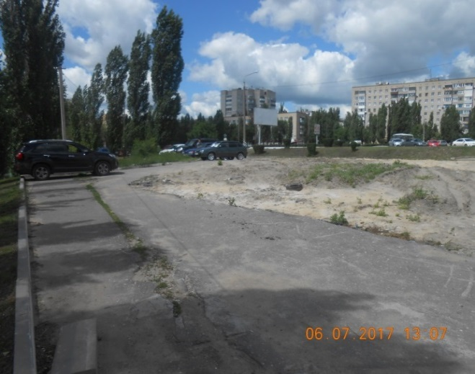
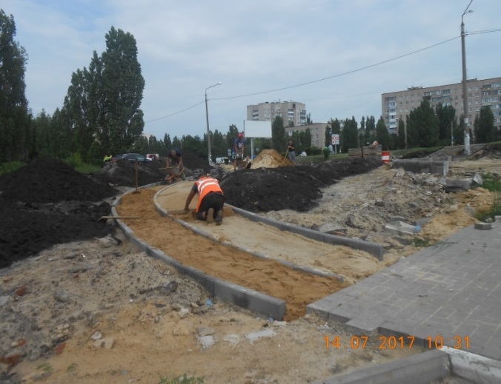
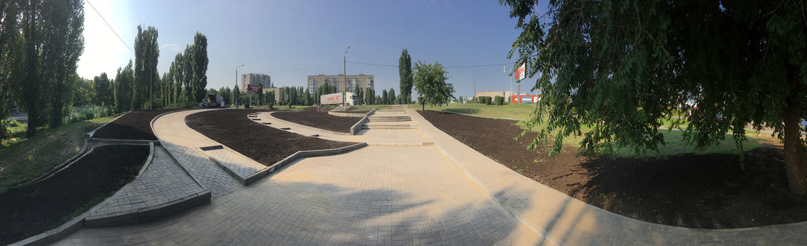
Работы по благоустройству, начатые в 2017 году
и завершенные в 2018 году
Сквер «Версаль»
пр. Патриотов, 23г
Выполнено:
-установка дорожного
бордюрного камня – 30 п. м
- установка поребрика – 252 п. м
- мощение тротуаров – 260 кв.м
- завоз чернозема – 200 куб.м
8
Notes:
Масштабные строительные работы, начало которым было положено в 2017 году, в текущем завершены выполнением работ по посадке декоративных кустарников, саженцев культурных пород деревьев, установкой малых архитектурных форм в виде скамеек и урн.

Slide 9
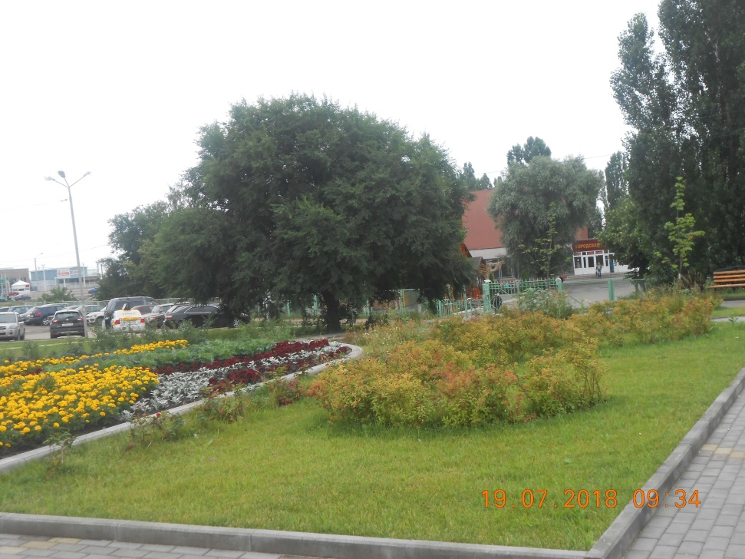
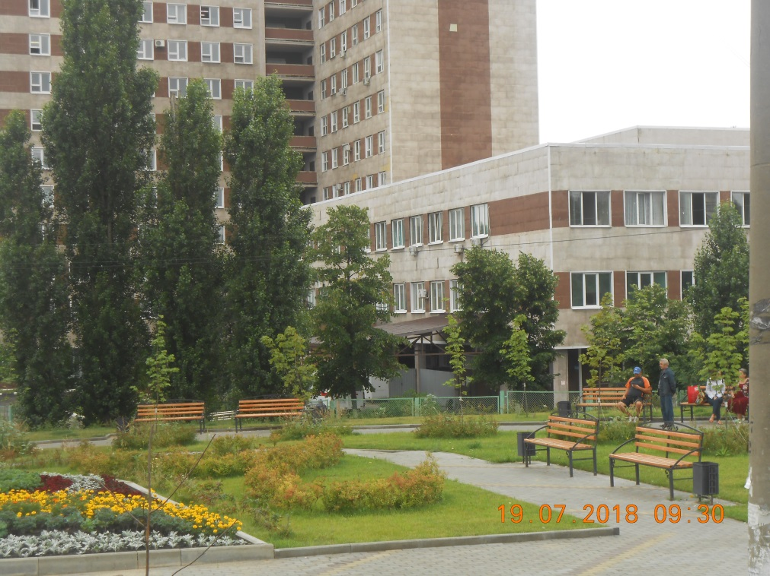
Работы по благоустройству, начатые в 2017 году
и завершенные в 2018 году
Сквер «Версаль»
пр. Патриотов, 23г
Продолжены работы по благоустройству сквера:
- настил рулонного газона 400 кв. м
- посадка кустарника – 840 шт.
- высажены саженцы рябины - 4 шт., клена - 8 шт.
- установка скамеек – 6 шт.
- установка урн – 6 шт.
9
Notes:
Хочется обратить Ваше внимание, что перечисленный комплекс работ выполнен после демонтажа нестационарного торгового объекта, ранее установленного на указанном месте.
Общая стоимость работ составила около 500 тыс. руб.

Slide 10
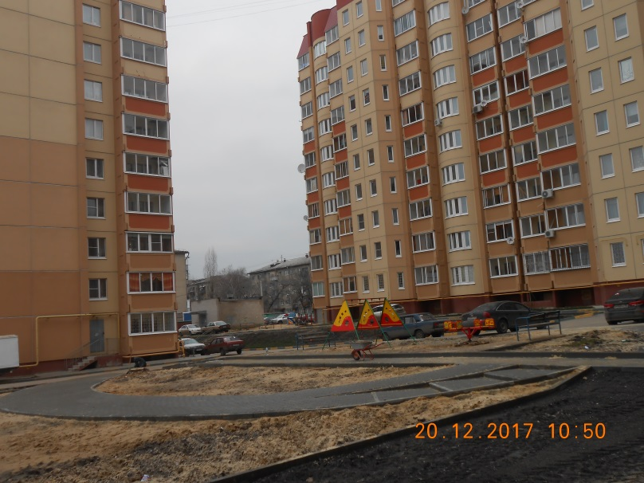
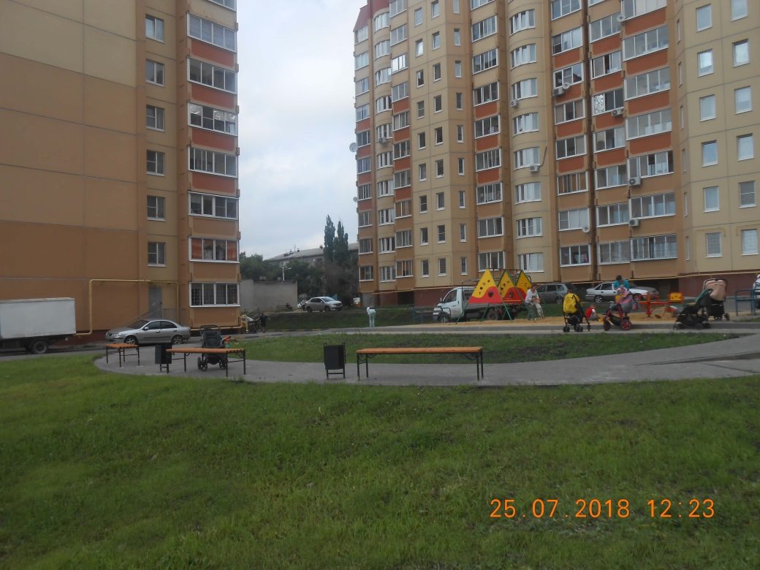
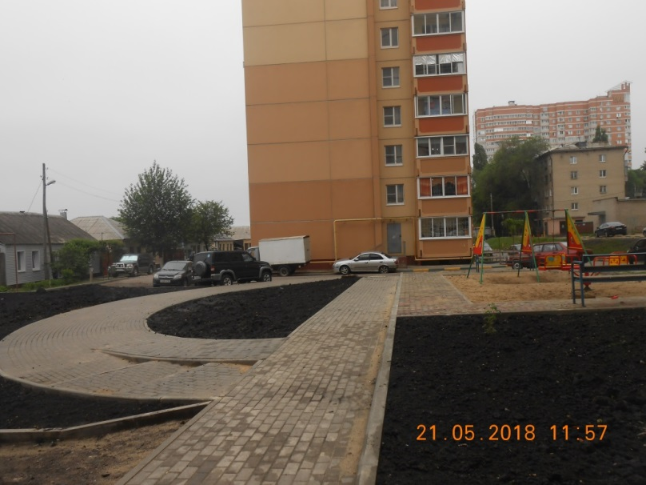
Работы по благоустройству, начатые в 2017 году
и завершенные в 2018 году
ул. 9 Января,117
(территория после сноса аварийного жилого дома)
Продолжены работы по благоустройству общественной зоны.
Выполнено:
- завоз чернозема 150 куб. м
- установка скамеек – 3 шт.
- установка урн – 2 шт.
- устройство газона – 1600 кв. м
10
Notes:
После выполнения работ по расселению и демонтажу многоквартирного дома № 117 по ул. 9 Января, управой района с прошлого года велись работы по благоустройству освободившейся территории. В 2018 году завершены работы по благоустройству указанной территории, на которой в настоящее время в целях повышения комфортности среды проживания местного населения обустроен небольшой сквер.
При поддержке предприятий и организаций района стало возможным реализовать данный проект, используя 490 тыс. руб.

Slide 11
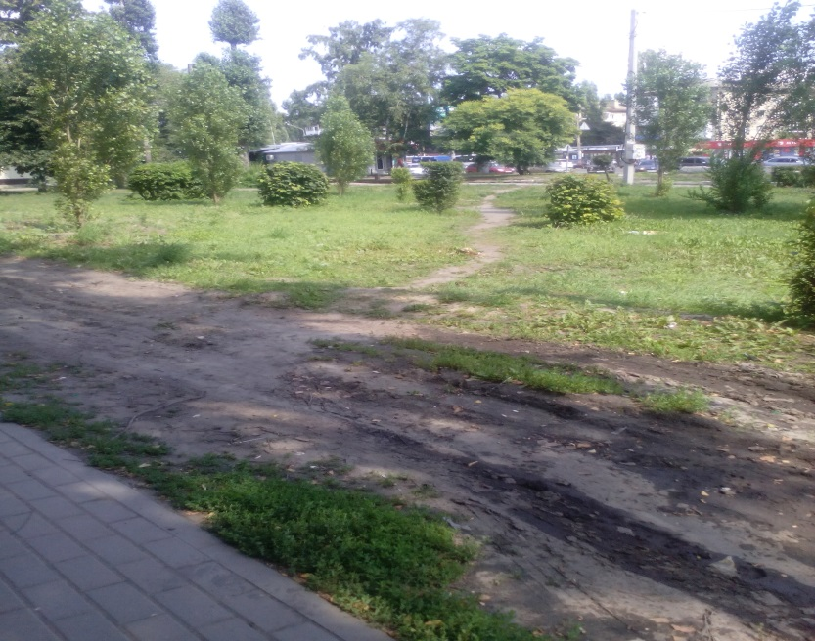
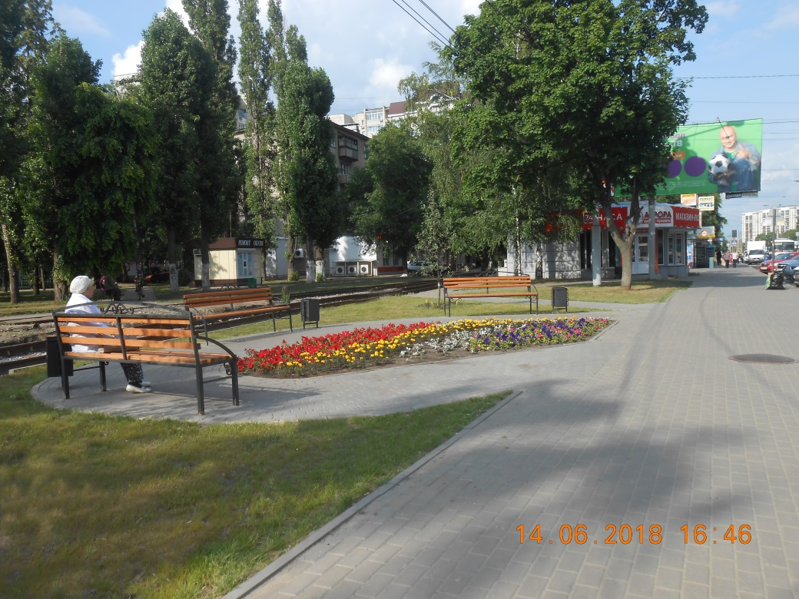
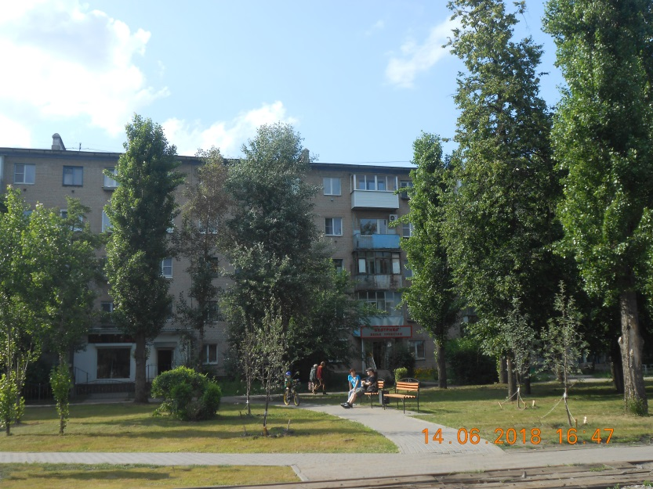
Работы по благоустройству, начатые в 2017 году
и завершенные в 2018 году
ул. Ворошилова,24,26
Выполнено:
- установка бордюрного камня – 14 пог. м
- плиточное мощение – 656 кв. м
- установка поребрика – 677 пог. м
- завоз чернозема 250 куб. м
- устройство газона – 2500 кв. м
11
Notes:
Аналогично скверу «Версаль», после сноса НТО на территории в районе домов № 24, 26 по ул. Ворошилова проведены работы по устройству сквера с разбивкой клумб, устройством мест для отдыха населения. Стоимость выполненных работ ориентировочно составила 315 тыс. руб.

Slide 12
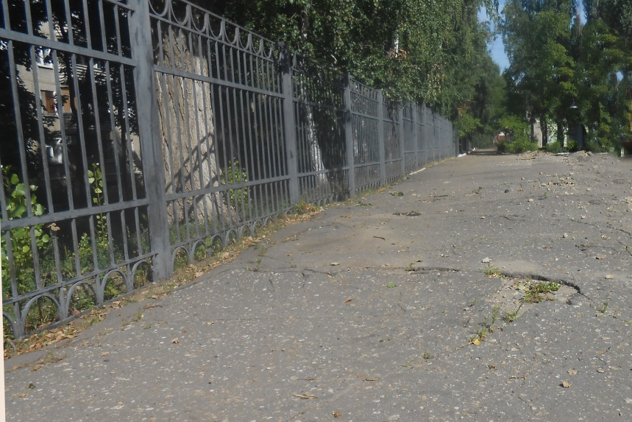
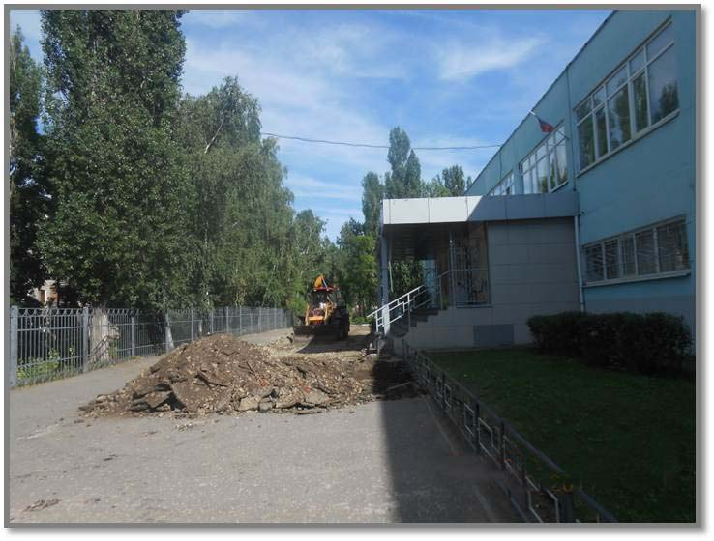
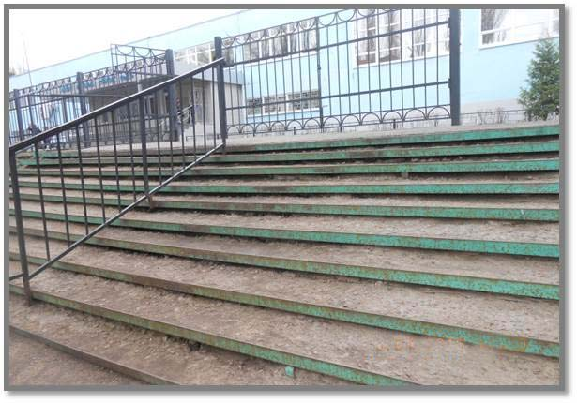
Работы по благоустройству, начатые в 2017 году
и завершенные в 2018 году
МБДОУ «МОК №2»
ул. Шендрикова, 7
Выполнены работы по ремонту ступеней на главном входе, замена старого асфальтобетонного покрытия на площадке учебного учреждения на новое плиточное покрытие
12
Notes:
По обращению директора многоуровневого образовательного комплекса № 2, расположенного на ул. Шендрикова (Свердлова Владимира Яковлевича), управой района организованы начавшиеся в 2017 и в текущем году завершенные работы по реконструкции площади перед входом в образовательное учреждение

Slide 13
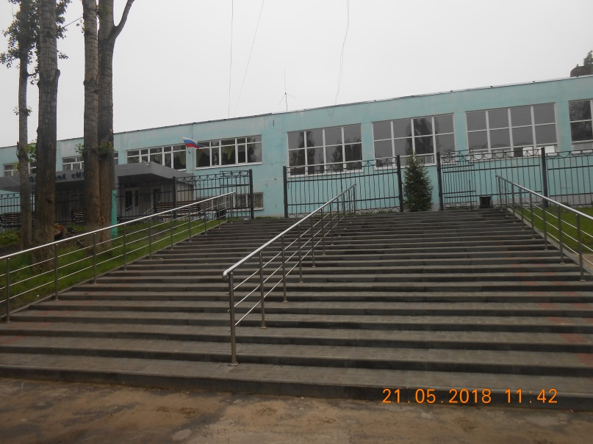
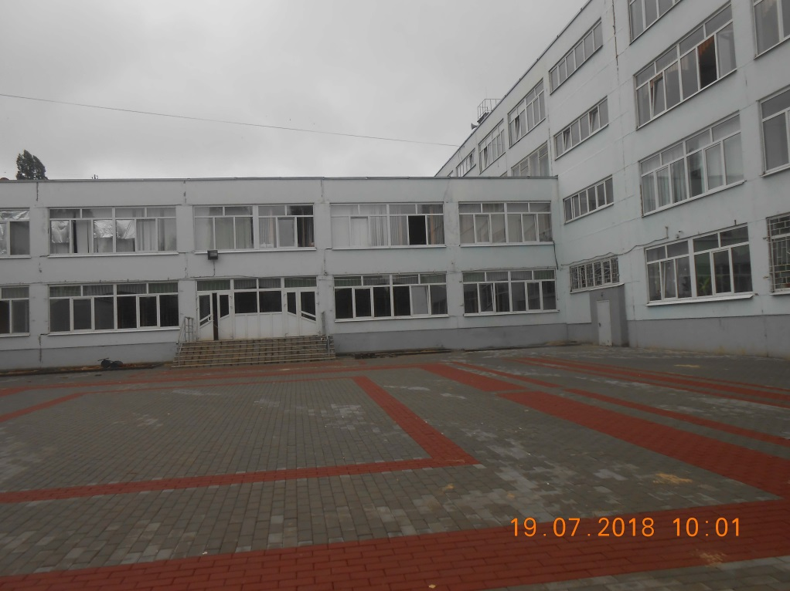
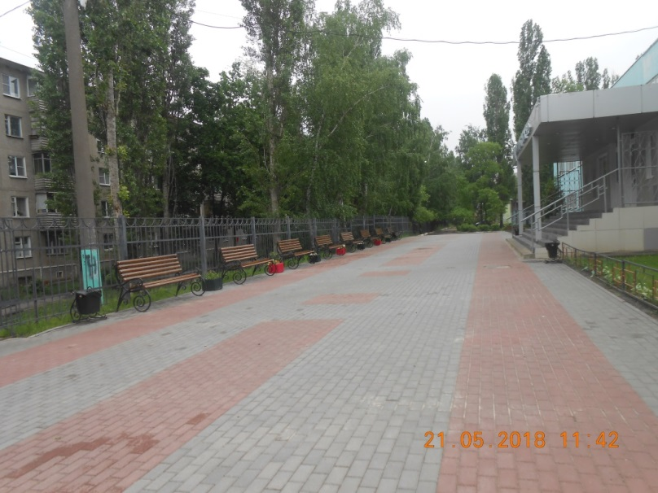
Работы по благоустройству, начатые в 2017 году
и завершенные в 2018 году
МБДОУ «МОК №2»
ул. Шендрикова, 7
Выполнено:
- установка бордюрного камня – 83 пог. м
- плиточное мощение – 1700 кв. м
- установка поребрика – 390 пог. м
13
Notes:
А также на территории места проведения торжественных линеек

Slide 14
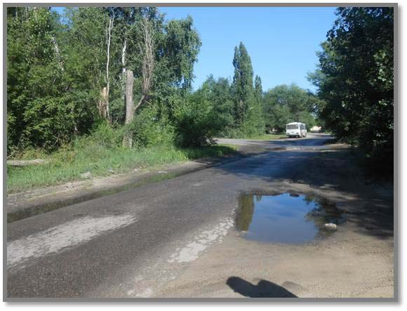
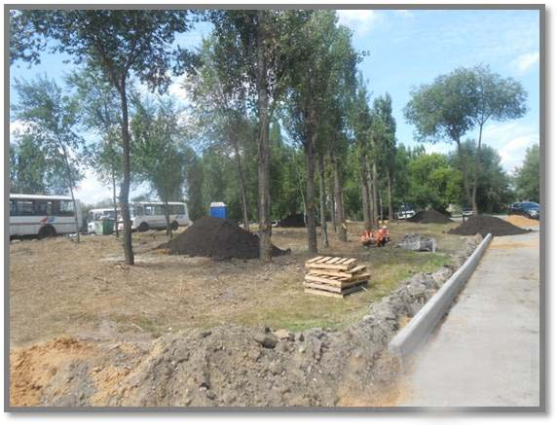
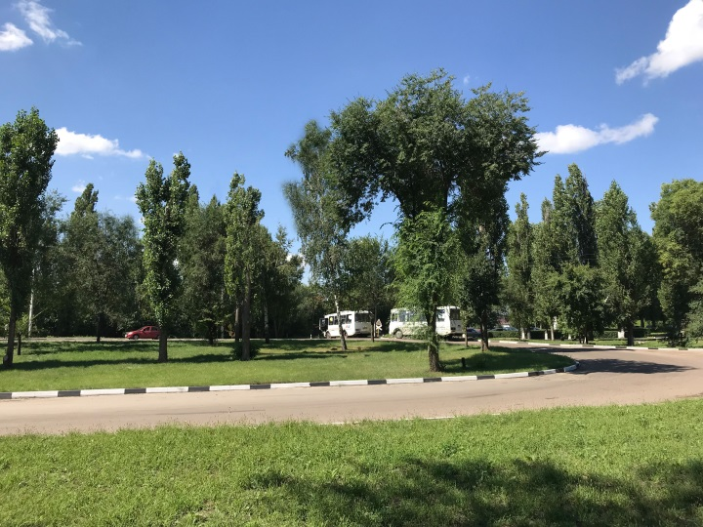
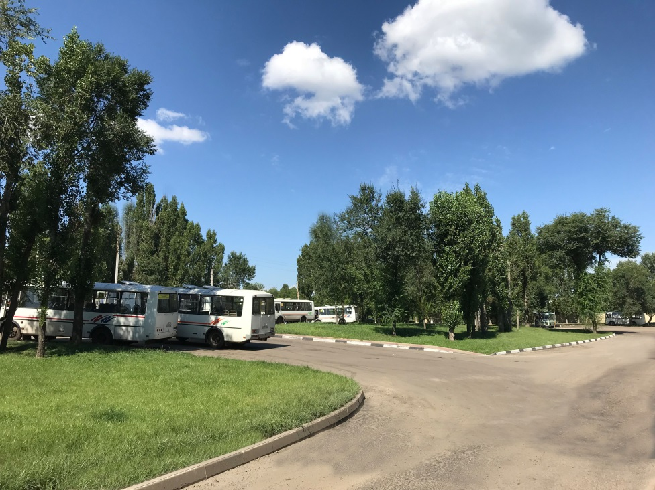
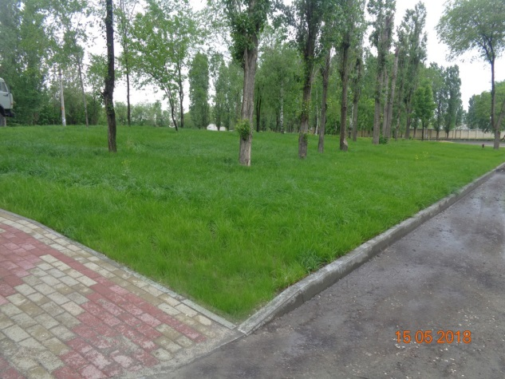
Работы по благоустройству, начатые в 2017 году
и завершенные в 2018 году
мкр. Придонской, ул. Мазлумова
разворотное кольцо
пассажирского транспорта
Выполнено:
- установка бордюрного камня – 498 пог. м
- плиточное мощение – 252 кв. м
- установка поребрика – 250 пог. м
- завоз чернозема 400 куб. м
- устройство газона – 2000 кв.м
14
Notes:
Завершены работы по озеленению территории конечной остановки общественного транспорта, расположенной на ул. Мазлумова в микрорайоне Придонской. Общая стоимость работ составила более полумиллиона рублей

Slide 15
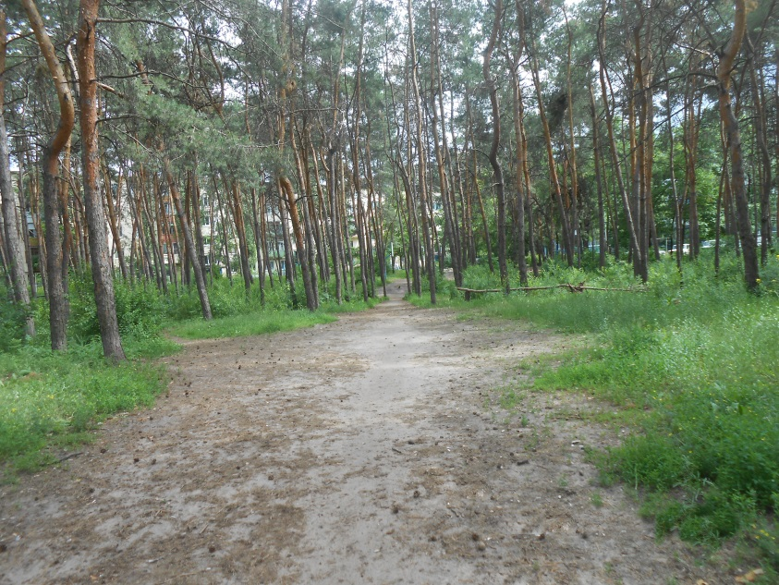
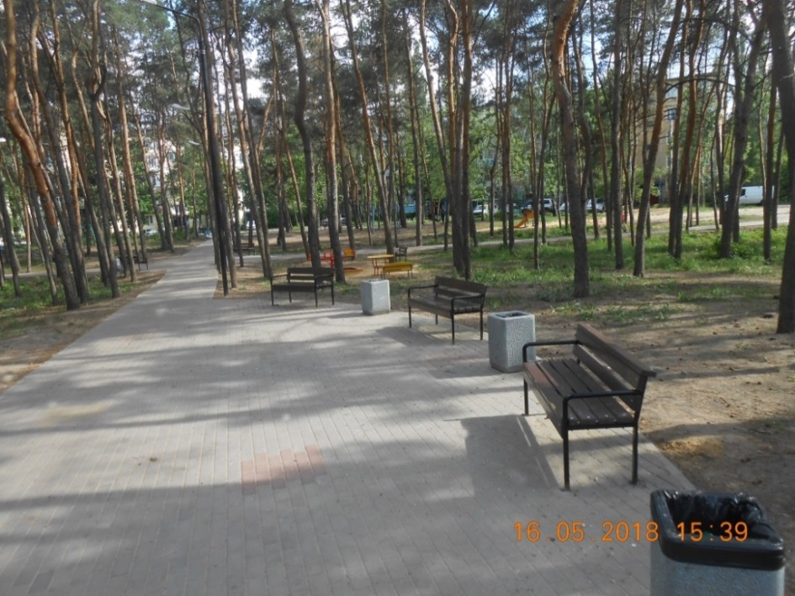
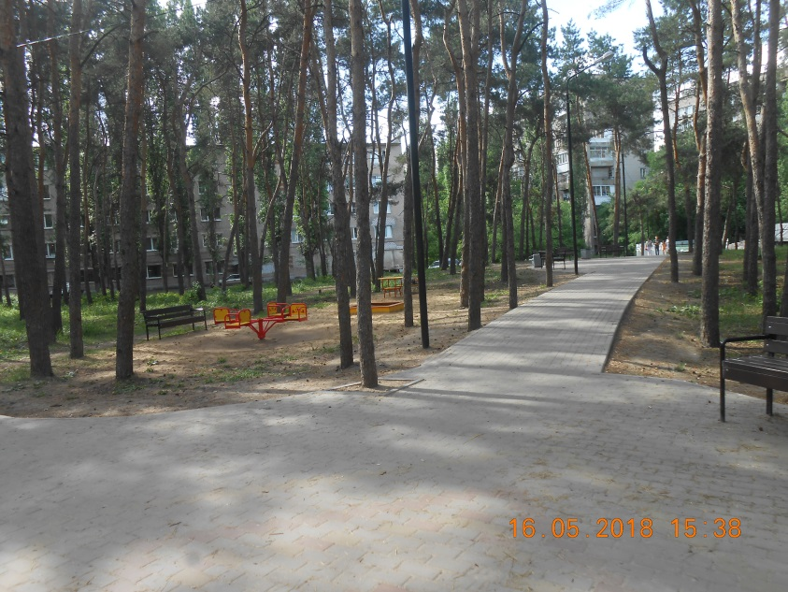
Работы по благоустройству, начатые в 2017 году
и завершенные в 2018 году
ул. Молодогвардейцев,15л
Выполнено:
- установка бордюрного камня – 156 пог. м
- плиточное мощение – 588 кв. м
-установка поребрика – 423 пог. м
-установка скамеек – 10 шт.
- установка урн – 6 шт.
- устройство парковочных карманов – 376 кв. м
- устройство освещения – 15 шт. фонарей
- установка детских игровых элементов – 3 шт.
15
Notes:
После выполнения работ по благоустройству территории лесопарковой зоны сквера «Молодогвардейцев», в текущем году продолжены работы по санитарной обработке деревьев, удалению сухостойных деревьев, представляющих угрозу населению, регулярной санитарной уборке прилегающей территории

Slide 16
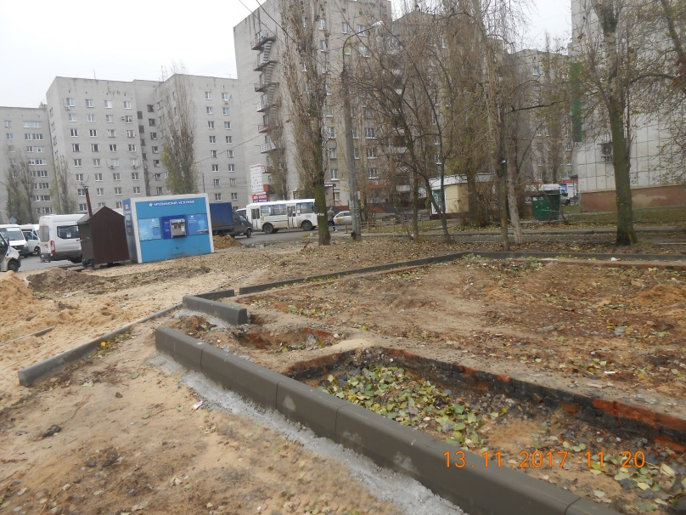
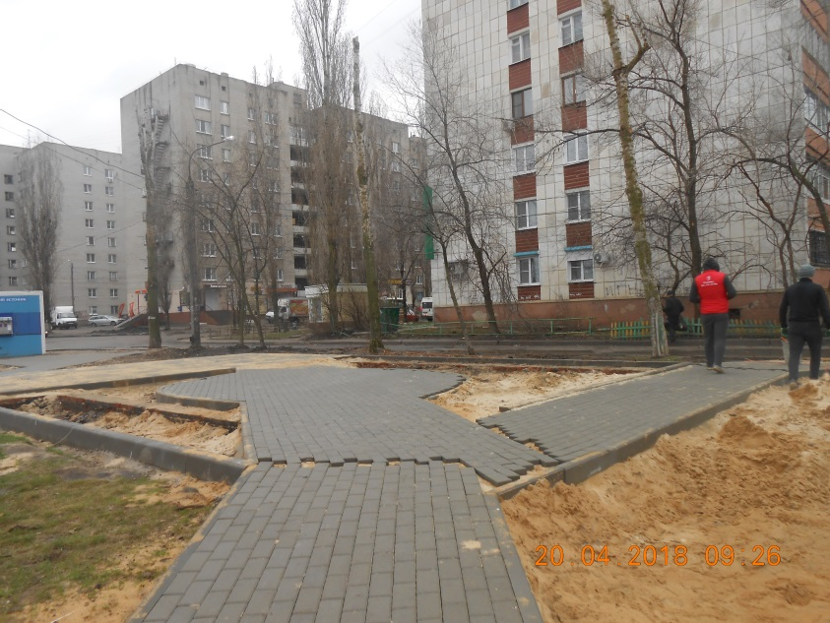
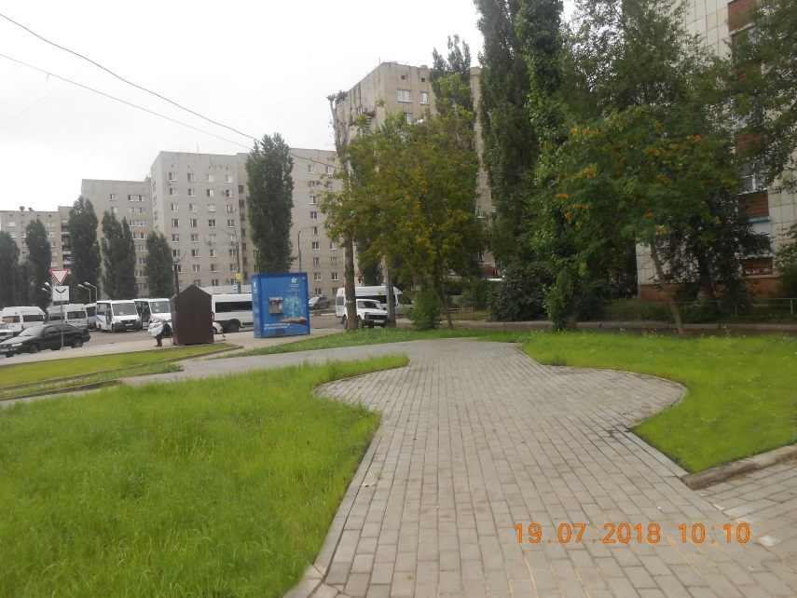
Работы по благоустройству, начатые в 2017 году
и завершенные в 2018 году
ул. Перхоровича,2
В целях формирования доступной среды для инвалидов и других маломобильных групп предусмотрены пандусы.
Выполнено:
- плиточное мощение – 254 кв. м
- установка бордюрного камня – 94 пог. м
- установка поребрика – 216 пог. м
- завоз и планировка чернозема – 70 куб. м
- посев газона – 400 кв. м
Планируется:
- установка скамеек, урн – 2 шт.
16
Notes:
Наравне с другими конечными остановками общественного транспорта, на остановке «Перхоровича» на месте снесенного НТО, а также с учетом просьб жителей близлежащих домов, проведены благоустроительные работы по устройству зоны отдыха. На оставшийся летний период запланированы работы по установке лавочек и урн

Slide 17
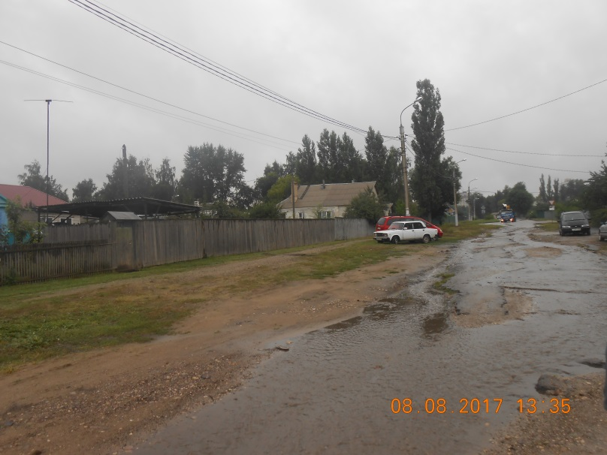
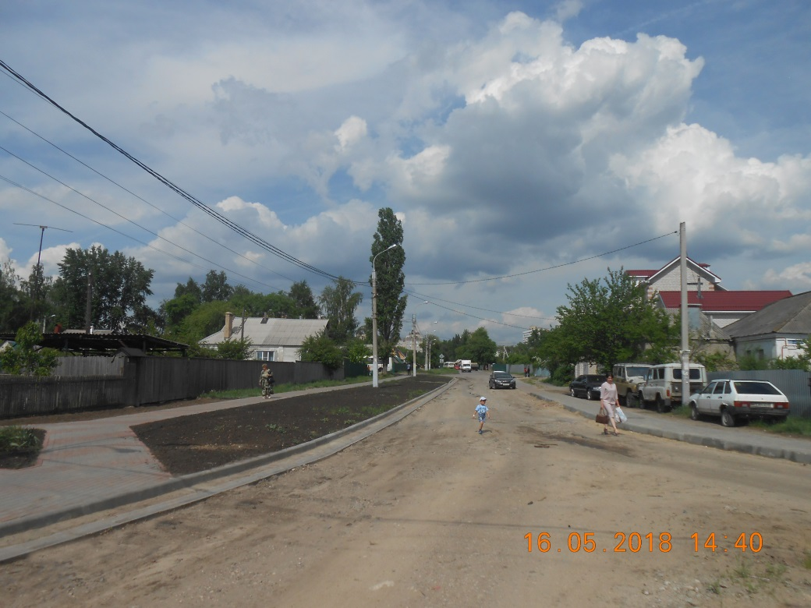

Работы по благоустройству, начатые в 2017 году
и завершенные в 2018 году
мкр. Придонской
Устройство тротуара по ул. Оганджаняна
Выполнено:
- установка бордюрного камня – 284 пог. м
- плиточное мощение – 301 кв. м
- установка поребрика – 320 пог. м
- завоз чернозема 200 куб. м
- планируется устройство газона – 1000 кв.м
17
Notes:
Наравне с центральной частью района, мероприятия по благоустройству не обходят стороной отдельные городские микрорайоны. Так, в настоящее время рассматривается вопрос об устройстве газона на территории микрорайона Придонской, в месте установки памятной доски имени летчика Артюши Оганджаняна.

Slide 18



Завершение благоустройства объектов, начатое за бюджетное финансирование в 2017 году
Тротуар по ул. Газовая,
от пер. Дозорный до ул. Песчаная
Выполнено:
- установка бордюрного камня – 82 пог. м
- плиточное мощение – 117 кв. м
- установка поребрика – 63 пог. м
18
Notes:
Отдельно должен упомянуть о работах, выполненных на ул. Газовая. После работ, выполненных за счет средств, выделенных управе района на устройство тротуара из бюджета городского округа город Воронеж в 2016 году на участке от ул. 9 Января до пер. Дозорный, в текущем году при поддержке предприятий и организаций района указанный тротуар продолжен до конца ул. Газовая на пересечении с ул. Песчаная в районе жилого комплекса «Скандинавия».
В 2018 году работы завершены на ориентировочную сумму 230 тыс. руб.

Slide 19




Восстановление газонных покрытий в 2018 году
Устройство газона
по ул. О. Дундича, ул. космонавта Комарова
Выполнено:
Посев газона – 2500 кв. м
19
Notes:
В 2018 году особое внимание уделено восстановлению изношенных газонных покрытий на основных магистральных улицах района. Начиная с весеннего периода на каждом из запланированных объектов выполнен комплекс работ:
- подготовка основания
- завоз чернозема
- рекультивация грунта
- посев газонной травы
- последующие уходные работы
Такие работы выполнены по следующим улицам района:
- ул. Олеко Дундича;
- ул. Космонавта Комарова;

Slide 20



Восстановление газонных покрытий в 2018 году
Устройство газона
по ул. Ю. Моравская, ул. Путиловская
Выполнено:
Посев газона – 6500 кв. м
20
Notes:
Ул. Южно-Моравская
ул. Путиловская

Slide 21



Восстановление газонных покрытий в 2018 году
Устройство газона
по ул. Г. Сибиряков
Выполнено:
Посев газона – 5000 кв. м
21
Notes:
Ул. Героев Сибиряков

Slide 22



Восстановление газонных покрытий в 2018 году
Устройство газона
по ул. Ворошилова, ул. Шендрикова
Выполнено:
Посев газона – 4300 кв. м
22
Notes:
Ул. Ворошилова
На ул. Шендрикова, бульваре Пионеров, ул. Пеше-Стрелецкая ведется подготовка основания для последующего посева газона.

Slide 23



Работы по благоустройству, выполненные в 2018 году
Ремонт тротуара - пересечение
ул. Маршака и ул. Героев Сибиряков
В целях формирования доступной среды для инвалидов и других маломобильных групп предусмотрены пандусы.
Выполнено:
-монтаж бордюрного камня – 4 пог. м
- установка поребрика – 11 пог. м
- плиточное мощение – 78 кв. м
23
Notes:
В текущем году особое внимание уделено обеспечению доступной городской среды для маломобильных категорий граждан, в частности устройству пандусов в местах расположения пешеходных переходов.
На представленных слайдах отражены самые яркие примеры выполненных работ на пересечении улиц Маршака и Героев Сибиряков

Slide 24



Работы по благоустройству, выполненные в 2018 году
Пешеходный переход по ул. Маршака на территории, прилегающей к спортивному комплексу «Факел»
В целях формирования доступной среды для инвалидов и других маломобильных групп проводятся работы по устройству пандусов на пешеходных переходах на территории района.
Выполнено:
-монтаж бордюрного камня – 15 пог. м
- установка поребрика – 7 пог. м
- плиточное мощение – 150 кв. м
24
Notes:
На ул. Маршака в районе стадиона «Факел» организован пандус в рамках полной реконструкции прилегающей площади

Slide 25


Работы по благоустройству, выполненные в 2018 году
Пешеходный переход в районе дома 165 по ул. Пеше- Стрелецкая
В целях формирования доступной среды для инвалидов и других маломобильных групп проводятся работы по устройству пандусов на пешеходных переходах на территории района.
Выполнено:
-монтаж бордюрного камня – 6 пог. м
- установка поребрика – 7 пог. м
- плиточное мощение – 9,3 кв. м
25
Notes:
Также как и на ул. Пеше-Стрелецкая в районе дома 165

Slide 26



Работы по благоустройству, выполненные в 2018 году
Ремонт тротуара на остановке общественного транспорта
«ул. Пеше-Стрелецкая»
по ул. Пеше-Стрелецкая
Выполнено:
- замена бордюрного камня – 20 пог. м
- установка поребрика – 184 пог. м
- плиточное мощение – 224 кв. м
- выполнено устройство пандуса
26
Notes:
А также в районе кольца по ул. Пеше-Стрелецкая

Slide 27




Работы по благоустройству, выполненные в 2018 году
мкр. Тенистый ул. Васильковая
мкр. Тенистый ул. Чуйская
Выполнено:
-устройство тротуара – 50 кв. м
Выполнено:
-устройство тротуара – 100 кв. м
27
Notes:
Кроме работ по устройству пандусов, выполнены работы по благоустройству территории остановочных комплексов городского общественного транспорта. В качестве ярких примеров выполненных работ хочется отметить остановки, расположенные в микрорайоне Тенистый на ул. Васильковая, ул. Чуйская

Slide 28



Работы по благоустройству, выполненные в 2018 году
ул. Ю. Моравская,
ост. «космонавта Комарова»
Выполнено:
- установка бордюрного камня – 188 пог. м
- плиточное мощение – 270 кв. м
-установка поребрика – 20 пог. м
- завоз чернозема 100 куб. м
- устройство газона – 1000 кв. м
28
Notes:
А также на территории центральной части района – на пересечении ул. Комарова и ул. Южно-Моравская

Slide 29



Объекты благоустройства,
работы на которых ведутся в настоящее время
Облицовка подпорной стенки
на ул. Олеко Дундича, 11, 17.
Выполнены работы по облицовке кирпичной кладкой подпорной стенки – 22 тыс. шт. кирпича
29
Notes:
В целях улучшения архитектурного облика ул. Олеко Дундича, в 2018 году выполнялись работы по облицовке общеизвестной подпорной стенки, расположенной на указанной улице. В настоящее время осталось выполнить работы по оформлению парапета. После завершения работ ориентировочная сумма средств, затраченных на данный объект, составил 570 тыс. руб.

Slide 30



Объекты благоустройства,
работы на которых ведутся в настоящее время
Благоустройство тротуара в
детском парке «Танаис», ул. Олеко Дундича
Выполнено:
- плиточное мощение – 1040 кв. м
- установка поребрика – 702 пог. М
- установлено скамеек – 13 шт.
- установка урн - 13 шт.
- устройство газона – 1700 кв. м
30
Notes:
Вместе с тем, на территории парка «Танаис» проведены работы по реконструкции тротуара, берущего начало от ул. Олеко Дундича диагонально в сторону ул. Южно-Моравская. Вместе с заменой тротуарного покрытия установлены новые скамейки, урны и обустройство газонных территорий. Стоимость материалов и работ составляет 830 тыс. руб.

Slide 31



Объекты благоустройства,
работы на которых ведутся в настоящее время
ул. Пеше-Стрелецкая, 139, ост. «Морава»
В целях формирования доступной среды для инвалидов и других маломобильных групп предусмотрены пандусы.
Выполнено:
- плиточное мощение – 228 кв. м
- установка бордюрного камня – 46 пог. м
- установка поребрика – 119 пог. м
- устройство газона – 100 кв. м
31
Notes:
На остановке «Морава» по ул. Пеше-Стрелецкая после сноса НТО проведено благоустройство площадки остановки общественного транспорта.
На выполнение работ по благоустройству затрачено 270 тыс. руб.

Slide 32




Объекты благоустройства,
работы на которых ведутся в настоящее время
мкр. Придонской, сквер «Защитников Родины»
32
Notes:
Другим крупным объектом, в настоящее время находящимся в работе, является сквер в микрорайоне Придонской – сквер «Защитников Родины». Работы включали в себя мероприятия по облицовке круглой клумбы, устройству плиточных пешеходных тротуаров, которые раньше полностью отсутствовали, рекультивации газонных территорий.

Slide 33




Объекты благоустройства,
работы на которых ведутся в настоящее время
мкр. Придонской,
сквер «Защитников Родины»
Выполнено:
- установка бордюрного камня – 30 п. м
- плиточное мощение – 1270 кв. м
- установка поребрика – 1210 п. м
- завезен чернозем – 200 куб. м
- засеян газон –7600 кв. м
Планируется:
- установка скамеек и урн – 13 шт.,
- облицовка подпорной стенки клумбы – 28 п.м
33
Notes:
Работы включали в себя мероприятия по облицовке круглой клумбы, устройству плиточных пешеходных тротуаров, которые раньше полностью отсутствовали, рекультивации газонных территорий.
В 2017 году управе района был выделен необходимый объем материалов (плитка и поребрик) для реализации данного проекта. За счет бюджетного финансирования запланированы работы по установке элементов детского игрового оборудования, устройству парковочного кармана, устройству подпорной стенки и ограждения сквера на сумму 1,4 млн. руб.
За счет помощи, оказанной предприятиями и организациями района в текущем году , стала возможной реализация данного проекта. В пересчете на денежное выражение размер оказанной поддержки составил около 800 тыс. руб.

Slide 34



Объекты благоустройства,
работы на которых ведутся в настоящее время
Облицовка подпорной стенки
на памятного знака «Танк»
по пр. Патриотов
Ведутся работы по ремонту базовой части
п/з «Танк».
Планируется:
- выполнить работы по облицовке базовой части подпорной стенки – 93 кв. м
- устройство газона – 178 кв. м
34
Notes:
В рамках подготовки территории Советского района к празднованию Дня города по инициативе управы района ведутся работы по реконструкции памятного знака «Танк Т-34», расположенного на въездной группе в район со стороны Курской трассы. Работы предполагают полную замену подпорной стенки с использованием облицовочного кирпича, частичный подсев газонной травы, восстановление разрушенного плиточного мощения

Slide 35



Объекты благоустройства,
работы на которых ведутся в настоящее время
мкр. Шилово
ул. Междуреченская,1а
Выполнено:
- плиточное мощение тротуара – 340 кв. м
- установка поребрика – 360 пог. м
35
Notes:
В рамках благоустройства территории городских микрорайонов на территории Шилово проведены работы по устройству пешеходных тротуаров в районе дома 1а по ул. Междуреченская, соединяющих два жилых массива

Slide 36



Объекты благоустройства,
работы на которых ведутся в настоящее время
Детская поликлиника №4 БУЗ ВО «ВГКП №7» ул. Ю.Моравская,38а
36
Notes:
Кроме вышеназванных объектов и выполняемых работ, в рамках подготовки к Дню города управа района не обошла стороной объекты социальной сферы. Ярким примером благоустройства территории является детское отделение городской поликлиники № 7, расположенное на пересечении ул. Краснозвездная и ул. Южно-Моравская, территория вокруг которой в настоящее время благоустраивается при поддержке предприятий и организаций района. По предварительным оценкам стоимость выполняемых работ составит 2,2 млн. руб.

Slide 37




Объекты благоустройства,
работы на которых ведутся в настоящее время
мкр. ТЕНИСТЫЙ ул. Тепличная
Планируется:
- установка бордюрного камня – 567 пог. м
- установка поребрика – 460 пог. м
- плиточное мощение – 850 кв. м
- устройство газона - 4800 кв. м
- посадка кустарника – 210 пог. м
- устройство клумбы – 84 кв. м
37
Notes:
Учитывая неприглядное состояние остановки общественного транспорта «С/х Тепличный» в микрорайоне Тенистый управой района принято решение о благоустройстве прилегающей к остановке территории. Частично работы финансируются бюджетом городского округа город Воронеж в размере 1 млн. руб.
В целях завершения архитектурной организации площади силами расположенных в непосредственной близости торговых предприятий проводятся работы по благоустройству на сумму около 300 тыс. руб., высаживаются многолетние цветы вместе с устройством газона
Дополнительно до управы района доведено 900 тыс. руб. для завершения работ по благоустройству указанной площади.

Slide 38





Объекты благоустройства,
работы на которых планируются к выполнению в 2018 году
Сквер «Депутатский»
Сквер «Согласия и примирения»
Сквер «Согласия и примирения»
Планируется продолжение монтажа опор и уличных светильников на территории сквера в целях завершения работ
38
Notes:
В завершение своего доклада хочется упомянуть о теме, поднятой мною в прошлом году – устройство современного уличного освещения на озелененных территориях общего пользования. Работы, выполненные в 2017 году найдут свое продолжение в текущем году на территории сквера «Согласия и примирения» и сквера 70-й школы. В настоящее время подготовлена схема расстановки новых опор освещения

Slide 39

Предложения в проект протокола поручений
Ветер Н.В. – совместно с управлением финансово-бюджетной политики администрации городского округа город Воронеж рассмотреть вопрос о благоустройстве территории сквера, расположенного в районе домов № 12 – 14 по ул. Космонавтов в рамках действующих муниципальных программ – срок исполнения – до 01.10.2018;
Бородиной Л.В. – запретить установку НТО на территории, ранее благоустроенной при поддержке предприятий и организаций без согласования с управой соответствующего района – срок исполнения – на постоянной основе

Slide 40
БЛАГОДАРИМ ЗА ВНИМАНИЕ!

